Slide 1
Rukous
JEESUKSEN
nimessä

Slide 2
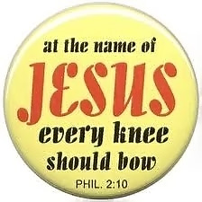
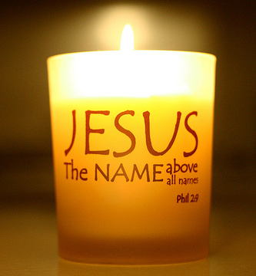
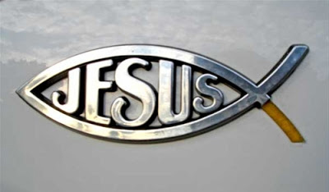
"Jeesuksen nimessä, aamen!"
Sanomme ”Jeesuksen nimessä” usein lähes huomaamattamme.
Saatamme lisätä rukoukseen sanat Jeesuksen nimessä ”varmuuden vuoksi".
Notes:
Sanat ”Jeesuksen nimessä” ovat niin vakiintuneet puheeseemme ja rukouskieleemme, että käytämme niitä rukouksen aikana usein lähes huomaamattamme.
Tapanamme on lopettaa: ”Jeesuksen nimessä, amen”
Joskus tähän liittyy ajatus, että näiden sanojen lisääminen tuo pyyntöön enemmän painoarvoa.
Sanomme "Jeesuksen nimessä" ikään kuin "varmuuden vuoksi".

Slide 3
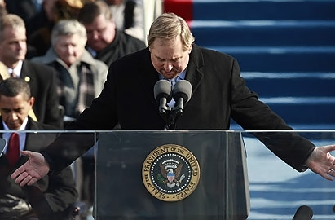
Julkisessa
rukouksessa
Jeesus-nimen mainitseminen
on tärkeää.
Omassa rukouksessa on tärkeää ymmärtää, että rukous perustuu Jeesuksen henkilölle ja työlle.
Mutta ei ole välttämätöntä muodollisesti sanoa ”Jeesuksen nimessä” joka rukouksessa.
Notes:
Jeesus-nimen mainitseminen onkin tärkeää, kun on kysymys julkisesta rukouksesta:
Jeesuksen nimen käytöllä rukoilija tunnustaa hänet Raamatun ilmoittamaksi Vapahtajaksi.
Kun kristinuskon tunnustamista rajoitetaan julkisilla foorumeilla, ensimmäiseksi puututaan Jeesuksen nimeen.
Kun tunnetun pastorin piti rukoilla USA:n presidentin virkaanastujaisissa, pohdittiin, uskaltaisiko hän sanoa ”Jeesuksen nimessä”. Olisi ollut yleisesti hyväksyttä sanoa jotakin tarkemmin määrittelemätöntä: ”JUMALA, KORKEIN, LUOJA” - mutta ei ”JEESUS”.
Omassa rukouksessa, kun tuomme asioitamme Taivaallisen Isän eteen, on tärkeää ymmärtää, että lähestymme Häntä juuri Jeesuksen henkilön ja työn perusteella.
Mutta muodollisesti ei ole välttämätöntä mainita sanoja ”Jeesuksen nimessä” jokaisessa rukouksessa.
Jeesuksen nimessä rukoilemisessa on kysymys laajemmasta asiasta kuin pelkästään Hänen nimensä mainitsemisesta rukouksessa.

Slide 4
Joh. 16:23 Jos te anotte jotakin Isältä, on hän sen teille antava minun nimessäni.
Joh. 4:20 Mutta tulee aika ja on jo, jolloin totiset rukoilijat rukoilevat Isää hengessä ja totuudessa
Juuda 20: rukoilkaa Pyhässä Hengessä
Ef. 6:18: tehkää tämä kaikella rukouksella ja anomisella, rukoillen joka aika Hengessä
Rukouksen suhde Isään,
Poikaan ja Pyhään Henkeen:
Notes:
Luetaan muutama raamatunpaikka, joissa puhutaan
rukouksen suhteesta Isään, Poikaan ja Pyhään Henkeen:
Joh. 16:23 jos te anotte jotakin Isältä, on hän sen teille antava minun nimessäni.
Joh. 4:20-24 tulee aika ja on jo, jolloin totiset rukoilijat rukoilevat Isää hengessä ja totuudessa; sillä senkaltaisia rukoilijoita myös Isä tahtoo.
Juuda 20. rukoilkaa Pyhässä Hengessä,
Ef. 6:18: Tehkää tämä kaikella rukouksella ja anomisella, rukoillen joka aika Hengessä.
Uuden testamentin mukaan siis rukoilemme Isää Jeesuksen nimessä Pyhässä Hengessä.
Mitä tämä tarkemmin ottaen tarkoittaa?

Slide 5
JUMALA
ISÄ
PYHÄ HENKI
POIKA
IHMINEN
JUMALA
ISÄ
PYHÄ HENKI
POIKA
IHMINEN
Jeesuksen henkilö ja työ yhdistävät ihmisen Jumalaan. Jeesuksen nimi edustaa hänen henkilöään ja työtään.
Notes:
Ihminen oli synnin vuoksi erossa pyhästä Jumalasta, joka on saavuttamattomassa kirkkaudessa.
Mutta yksi Jumalan kolmesta persoonasta syntyi ihmiseksi ja ihmiskunnan puolesta kärsi synnin rangaistuksen.
2 Kor 5:19 Jumala oli Kristuksessa ja sovitti maailman itsensä kanssa
Jeesuksen henkilö ja ristintyö yhdistävät ihmisen Jumalaan - ja Jeesuksen nimi, jota käytämme, edustaa tätä henkilöä ja tätä työtä.

Slide 6
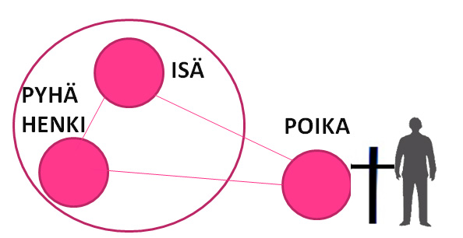
Kullakin Jumalan persoonalla on oma roolinsa:
Jeesus yhdistää ihmisen Jumalaan (siis Isään, itseensä ja Pyhään Henkeen).
Näin voimme rukoilla Isää Jeesuksen kautta eli hänen nimessään.
(Emme rukoile Poikaa Isän nimessä. Asia on niin päin, että Poika yhdistää meidät Jumalaan ja Isään.)
Pyhä Henki vaikuttaa meissä rukousta ja konkreettisesti auttaa rukoilemisessa.
Notes:
Kullakin Jumalan persoonalla on oma roolinsa:
Jeesus yhdistää ihmisen Jumalaan (siis Isään, itseensä ja Pyhään Henkeen).
Näin voimme rukoilla Isää Jeesuksen kautta eli hänen nimessään.
(Emme rukoile Poikaa Isän nimessä, Isän kautta. Emme sano ”Herra Jeesus, rukoilen sinua Isän nimessä.” Asia on niin päin, että Poika yhdistää meidät Jumalaan ja Isään.)
Pyhä Henki puolestaan vaikuttaa meissä rukousta ja konkreettisesti auttaa ja johtaa meitä rukoilemisessa.

Slide 7
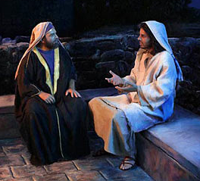
Jos rukoillaan Isää Jeesuksen nimessä, voiko Jeesusta itseään rukoilla?
Totta kai voimme puhutella ja
rukoilla Jeesusta, joka on Jumalan
yksi persoona ja välimiehemme.
Jeesus on yhdistävä linkki, mutta samalla enemmän kuin vain linkki.
VERTAA:
Joh. 16:23: Jos te anotte jotakin Isältä, on hän sen teille antava minun nimessäni.
Joh. 14:13: mitä hyvänsä te anotte minun nimessäni, sen minä teen, että Isä kirkastettaisiin Pojassa.
Notes:
oku ehkä kysyy: Jos tulee rukoilla Isää Jeesuksen nimessä, voiko Jeesusta itseään rukoilla?
Totta kai voimme puhutella ja rukoilla Jeesusta, joka on jumaluuden yksi persoona ja välimiehemme.
Jeesus on yhdistävä linkki, mutta samalla enemmän kuin vain linkki.
Evankeliumit kertovat juuri Jeesuksen kohtaamisesta ja kommunikoinnista Hänen kanssaan. >>
Kolmiyhteisen Jumalan toiminnassa ovat kaikki kolme persoonaa mukana.
”Koko Jumala” kuulee, ”koko Jumala vastaa.”
Edellä luimme Jeesuksen sanat:
Joh. 16:23 jos te anotte jotakin Isältä, on hän sen teille antava minun nimessäni.
Joh. 14:13, KAKSI LUKUA AIKAISEMMIN JEESUS SANOO SAMAN ASIAN TOISESTA NÄKÖKULMASTA ja mitä hyvänsä te anotte minun nimessäni, sen minä teen, että Isä kirkastettaisiin Pojassa.

Slide 8
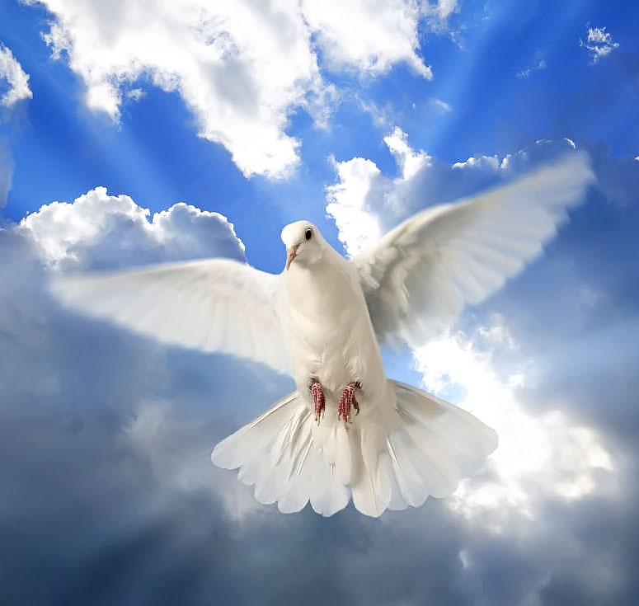
Entä voiko Pyhää Henkeä rukoilla?
Periaatteessa kyllä, samasta syystä - Pyhä Henki on yksi Jumalan persoona. Raamatussa ei kuitenkaan ole ainuttakaan esimerkkiä Pyhän Hengen rukoilemisesta.
Sen sijaan Raamattu opettaa, että Pyhä Henki auttaa ja ohjaa meitä rukoilemaan.
”Emme itse tiedä, kuinka tulee rukoilla, mutta Pyhä Henki rukoilee puolestamme sanomattomin huokauksin.” Room. 8:26
Pyhän Hengen rooli on olla rukouksen mahdollistaja, ei rukouksen ja puhuttelun kohde.
Notes:
Nyt varmasti joku miettii: ”Entä voiko Pyhää Henkeä rukoilla?”
Periaatteessa kyllä, samasta syystä - Pyhä Henki on yksi Jumalan persoona.
Raamatussa ei kuitenkaan ole ainuttakaan esimerkkiä Pyhän Hengen rukoilemisesta.
Sen sijaan Raamattu opettaa, että juuri Pyhä Henki auttaa ja ohjaa meitä rukoilemaan.
”Emme itse tiedä, kuinka tulee rukoilla, mutta Pyhä Henki rukoilee puolestamme sanomattomin huokauksin.” Room. 8:26
Eli Pyhän Hengen rooli on olla rukouksen mahdollistaja, ei rukouksen ja puhuttelun kohde.
Jos jossain tilanteessa kuulee rukoiltavan Pyhää Henkeä, lähes poikkeuksetta rukous koskee sitä, että Pyhä Henki tekisi juuri tätä: ohjaisi, auttaisi rukoilemaan, kirkastaisi Jeesusta.
Kukaan ei rukoile: ”Pyhä Henki, pelasta se ja se henkilö”.

Slide 9
Miksi Jeesuksen nimi on korkeampi ja arvovaltaisempi kuin mikään muu nimi?
Ef. 1:21 "korkeammalle kaikkea hallitusta ja valtaa ja voimaa ja herrautta ja jokaista nimeä, mikä mainitaan, ei ainoastaan tässä maailmanajassa, vaan myös tulevassa"
Notes:
Miksi Jeesuksen nimi on korkeampi ja arvovaltaisempi kuin mikään muu nimi?
Ef. 1:21 sanoo, että Jeesuksen nimi on korotettu ”korkeammalle kaikkea hallitusta ja valtaa ja voimaa ja herrautta ja jokaista nimeä, mikä mainitaan, ei ainoastaan tässä maailmanajassa, vaan myös tulevassa.”
Miksei Isän nimestä sanota näin?
Miksi apostolit eivät sanoneet:
”Jumalan nimessä, nouse ja käy?” tai
”Taivaallisen Isän nimessä?”
MIKSI JEESUKSEN NIMESSÄ ON VOIMA JA VALTA?

Slide 10
Miksi Jeesuksen nimi on korkeampi ja arvovaltaisempi kuin mikään muu?
SEN VUOKSI, KUKA HÄN ON:
Jeesuksella on ainutlaatuinen asema.
1 Tim 2:5: Yksi on
Jumala, yksi myös välimies Jumalan ja ihmisten välillä, ihminen Kristus Jeesus
Notes:
Miksi Jeesuksen nimi on korkeampi ja arvovaltaisempi kuin mikään muu nimi?
SEN VUOKSI, KUKA HÄN ON: HÄNELLÄ ON AINUTLAATUINEN ASEMA, JOKA VOI OLLA VAIN YHDELLÄ:
- Jumalan säätämään pelastussunnitelmaan kuuluu sijaiskärsijä ja yksi välimies, Messias
1 Tim. 2:5.6 Sillä yksi on Jumala, yksi myös välimies Jumalan ja ihmisten välillä, ihminen Kristus Jeesus 6 joka antoi itsensä lunnaiksi kaikkien edestä

Slide 11
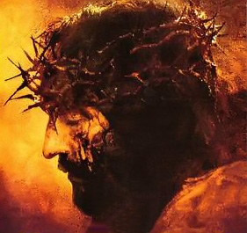
SEN VUOKSI, MILLAINEN HÄN ON: Jeesukselle kuuluu kunnia ja arvovalta ominaisuuksiensa vuoksi
Eläessään ihmisenä Jeesus osoitti täydellistä nöyryyttä, alentumista kärsivällisyyttä – jotain mitä
Jumalan ei olisi tarvinnut kokea.
Ei ole toista persoonaa, jolla olisi tällaista täydellisyyttä SEKÄ JUMALANA ETTÄ IHMISENÄ.
Notes:
TOISEKSI JEESUKSEN NIMI ON KORKEAMPI KUIN MIKÄÄN MUU NIMI
SEN VUOKSI, MILLAINEN HÄN ON: Jeesukselle kuuluu kunnia ja arvovalta ominaisuuksiensa vuoksi
Eläessään ihmisenä Jeesus osoitti täydellistä nöyryyttä, kärsivällisyyttä, alentumista, kuuliaisuutta – jotain mitä Jumalan ei olisi tarvinnut edes kokea.
Ei ole toista persoonaa, jolla olisi tällaista täydellisyyttä SEKÄ JUMALANA ETTÄ IHMISENÄ.
Fil. 2:8-9 hän nöyryytti itsensä ja oli kuuliainen kuolemaan asti, hamaan ristin kuolemaan asti. 9. Sen tähden onkin Jumala hänet korkealle korottanut ja antanut hänelle nimen, kaikkia muita nimiä korkeamman,

Slide 12
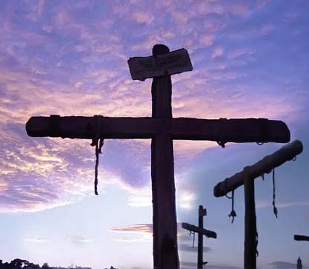
SEN VUOKSI, MITÄ HÄN ON SAANUT AIKAAN
Jeesus on ansainnut kunnian ja arvovallan ainutlaatuisen tekonsa ja voittonsa vuoksi.
Notes:
Kolmanneksi, Jeesuksen nimi on korkeampi kuin mikään muu nimi
SEN VUOKSI, MITÄ HÄN ON SAANUT AIKAAN
- Hän on ansainnut kunnian ainutlaatuisen tekonsa ja voittonsa vuoksi
1. Joh. 3:8 ”sitä varten Jumalan Poika tuli maailmaan, että hän tekisi tyhjäksi Paholaisen teot.”
Ilm. 5:5 sanoo, että Jeesus on voittanut, - Hän on arvollinen avaamaan Jumalan tuomioiden kirjan sinetit, Hän on verellään ostanut Jumalalle ihmiset kaikista sukukunnista.
Saamme siis rukoillessamme lausua ja kutsua kaikkein korkeinta olemassaolevaa nimeä!

Slide 13
Rukous Jeesuksen nimessä:
Kääntymistä toisaalta
Isän puoleen,
toisaalta maailmaan päin
Notes:
Kun katsomme, kuinka Raamatussa toimitaan Jeesuksen nimessä, tällä toiminnalla voi olla kahdenlainen suunta:
1. Käännymme Isän puoleen Jeesuksen kautta
2. Käännymme maailmaan päin – ja myös vastustajaan päin - Jeesuksen edustajina

Slide 14
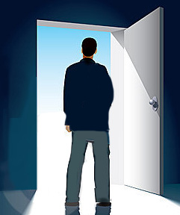
Kääntyminen
Isän puoleen:
Saamme tulla Isän eteen
Jeesuksen ansion perusteella.
Jeesuksen nimi edustaa liittoa Jumalan kanssa.
OVI ON AUKI, ja saamme käydä rohkeasti sisään!
Notes:
MITÄ KUULUU KÄÄNTYMISEEN Isän puoleen Jeesuksen nimessä?
1. Tulemme Isän eteen Jeesuksen ansion perusteella.
Jeesuksen nimi edustaa liittoa Jumalan kanssa.
Tämä tarkoittaa, että OVI ON AUKI, ja saamme käydä rohkeasti sisään.

Slide 15
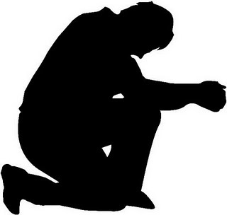
Kun tulemme Isän valtaistuimen eteen Jeesuksen nimessä, sanomme:
”Isä, tulen eteesi
Sinun Poikasi ansion perusteella ja Hänen valtuutuksellaan,
uskon kautta Hänen vereensä - en omassa voimassani, en oman ansioni perusteella.”
Notes:
Kun tulemme Isän eteen Jeesuksen nimessä, se tarkoittaa: ”Isä, tulen eteesi Sinun Poikasi ansion perusteella ja Hänen valtuutuksellaan, uskon kautta Hänen vereensä - en omassa voimassani, en oman ansioni perusteella”.

Slide 16
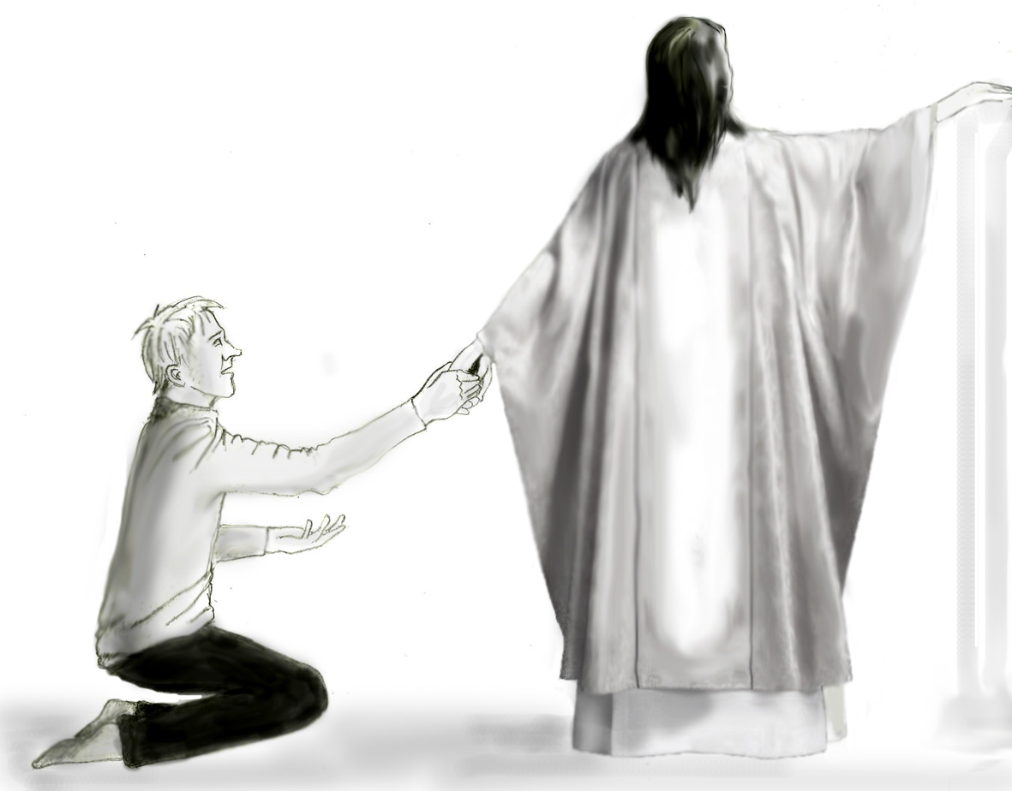
Kun rukoilet Jeesuksen nimessä, on kuin pitäisit Hänen kädestään,
ja Hän laskee toisen kätensä
Isän valtaistuimelle.
Notes:
Asiaa voisi kuvata niin, että Jeesus asettaa pyhän kätensä Isän valtaistuimelle, ja toisella kädellään hän tarttuu sinun käteesi, jonka rukouksessa kohotat Hänen puoleensa.
ESIRUKOUKSESSA TARTUMME TOISELLA KÄDELLÄ TOISEEN IHMISEEN, SIUNAAMME JOTAKUTA TOISTA:
Voimme toimia esirukoilijoina ja edustaa Jumalan edessä toisia ihmisiä ja heidän tarpeitaan Jeesuksen tekemän liiton tähden.

Slide 17
KÄDEN ON OLTAVA JEESUKSEN KÄDESSÄ!
Emme voi pyytää Jumalalta mitään omalta pohjaltamme.
Rukouksemme
eivät toimi
irrallaan
Jeesuksen
työstä.
Notes:
KÄDEN ON OLTAVA JEESUKSEN KÄDESSÄ.
Emme voisi pyytää Jumalalta mitään pelkältä omalta pohjaltamme tai sen perusteella, että me itse haluamme jotakin.
Rukous ei toimi irrallaan Jeesuksen työstä.

Slide 18
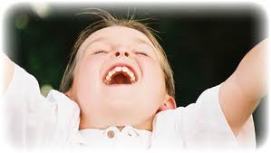
Meillä on Jeesus-nimessä oikeus rukoilla rohkeasti ja vedota Jumalan lupauksiin.
Joh. 16: 23-14: Jos te anotte
jotakin Isältä, on hän sen teille
antava minun nimessäni. Tähän asti te ette ole anoneet mitään minun nimessäni; anokaa, niin te saatte, että teidän ilonne olisi täydellinen.
Notes:
Meillä on Jeesus-nimessä oikeus rukoilla rohkeasti ja vedota Jumalan lupauksiin.
Uskallamme puhua Jumalalle ja pyytää Häneltä asioita.
Joh. 16: 23-14 Totisesti, totisesti minä sanon teille: jos te anotte jotakin Isältä, on hän sen teille antava minun nimessäni.
Tähän asti te ette ole anoneet mitään minun nimessäni; anokaa, niin te saatte, että teidän ilonne olisi täydellinen.
Kaikki Jumalan lupaukset ovat voimassa Jeesuksessa.

Slide 19
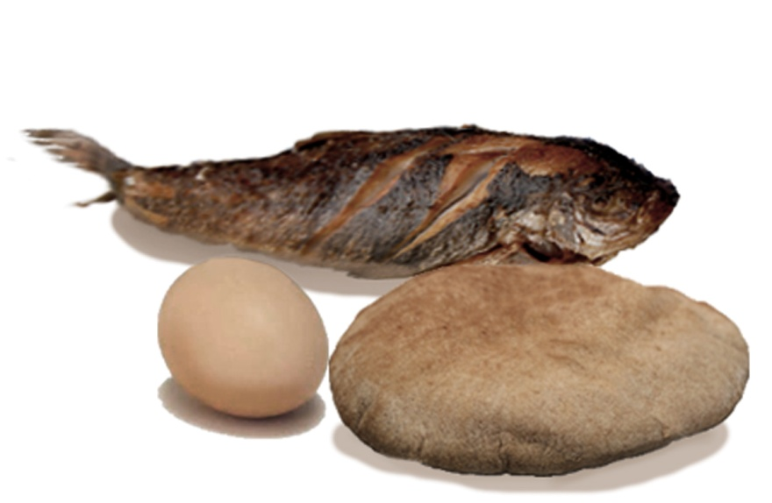
Jeesuksen vuoksi Jumala on Isäsi.
Jeesuksen nimi merkitsee myös yhteenkuuluvuutta!
Matt. 7:11 Jos siis te, jotka olette pahoja, osaatte antaa lapsillenne hyviä lahjoja, kuinka paljoa ennemmin teidän Isänne, joka on taivaissa, antaa sitä, mikä hyvää on, niille, jotka sitä häneltä anovat!
Jumala on hyvä isä, joka antaa kalan, munan ja leivän, ei käärmettä, kiveä tai skorpionia!
Notes:
Jeesuksen kautta Jumala on Isäsi.
Jeesuksen nimi merkitsee siksi myös yhteenkuuluvuutta.
Jumala on ottanut sinut nimiinsä!
Hän kohtelee sinua lapsenaan.
Matt. 7:11 Jos siis te, jotka olette pahoja, osaatte antaa lapsillenne hyviä lahjoja, kuinka paljoa ennemmin teidän Isänne, joka on taivaissa, antaa sitä, mikä hyvää on, niille, jotka sitä häneltä anovat!
Jumala on hyvä isä, joka antaa kalan, munan ja leivän, ei käärmettä, kiveä tai skorpionia!

Slide 20
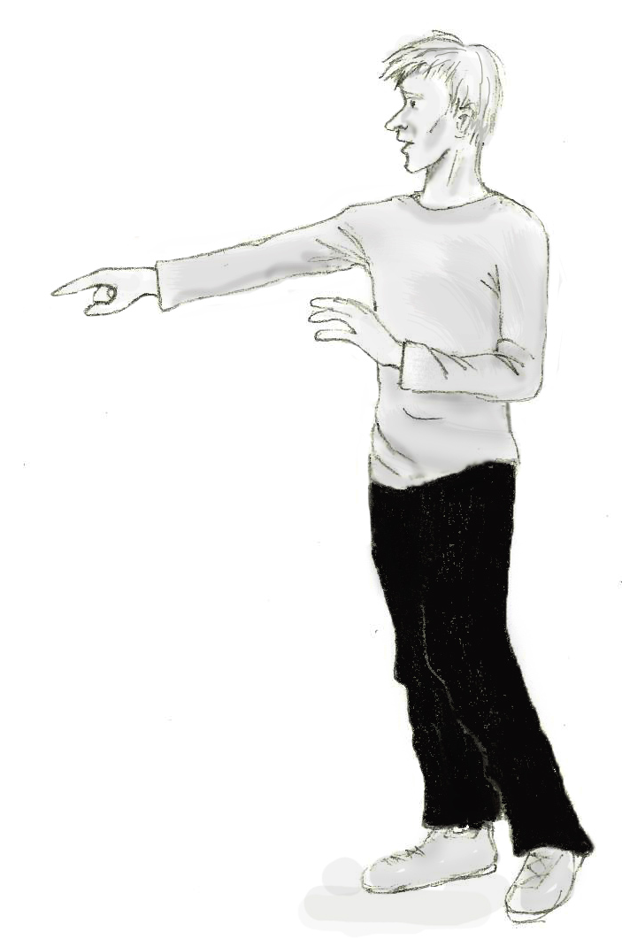
Rukous Jeesuksen nimessä: Kääntymistä maailmaan päin.
Nimi liittyy auktoriteettiin
ja Jeesuksen edustamiseen.
Käännymme maailmaan ja pimeyden voimiin päin Jeesuksen valtuutettuina edustajina:
julistamme evankeliumia, välitämme ja toimeenpanemme siunauksia.
Notes:
RUKOUKSELLA JEESUKSEN NIMESSÄ ON TOINENKIN SUUNTA:
Kääntyminen Jeesuksen nimessä maailmaan päin.
Jeesuksen nimi liittyy nyt auktoriteettiin, valtuuksiin, Jeesuksen edustamiseen.
Käännymme maailmaan ja pimeyden voimiin päin Jeesuksen valtuutettuina edustajina:
julistamme evankeliumia,
välitämme ja toimeenpanemme siunauksia.

Slide 21
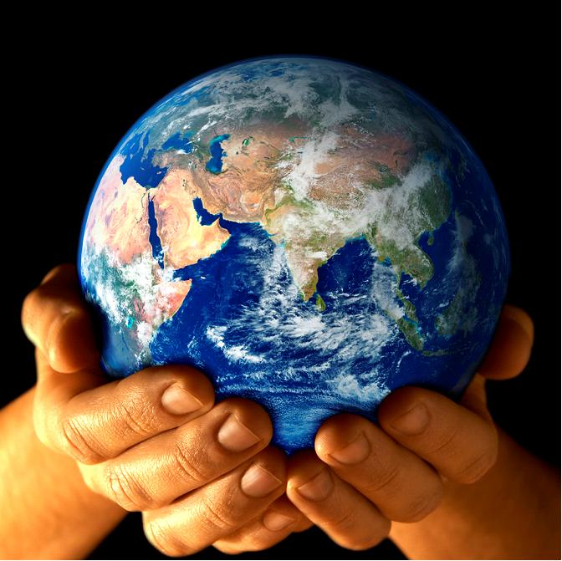
Matt. 28:18
”Minulle on annettu kaikki valta taivaassa
ja maan päällä.”
Mitä Jeesus teki vallallaan?
Valtuutti ja lähetti meidät
julistamaan evankeliumia!
Notes:
Matt. 28:18 "Minulle on annettu kaikki valta taivaassa ja maan päällä.
Kun on kaikki valta taivaassa ja maan päällä, sillä voisi tehdä paljon asioita!
Miten Jeesus käytti valtaansa?
Hän valtuutti meidät! Lähetti meidät julistamaan evankeliumia!
”Menkää siis ja tehkää kaikki kansat minun opetuslapsikseni” Matt. 28 19.
”Niinkuin Isä on lähettänyt minut, niin lähetän minäkin teidät." Joh. 20:21

Slide 22
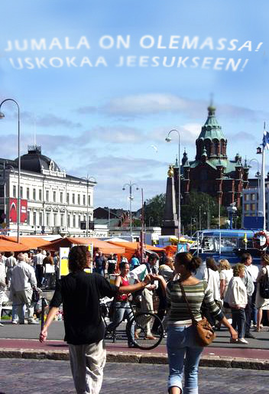
Miksi Jeesus käytti
valtaansa näin
erikoisella tavalla?
Miksei kaikkivaltias Jumala laita taivaalle tekstiä tai tee jotain muuta vakuuttavaa, että kaikki uskoisivat Häneen?
Notes:
Miksi Hän päätti käyttää valtaansa näin erikoisella tavalla?
Miksi lähettää meidät?
Miksei kaikkivaltias Jumala itse laita taivaalle tekstiä tai tee jotain muuta vakuuttavaa, että kaikki uskoisivat Häneen?
Tähän voisi vastata: Jumala on jo kokeillut tätä, mutta se ei ole auttanut.

Slide 23
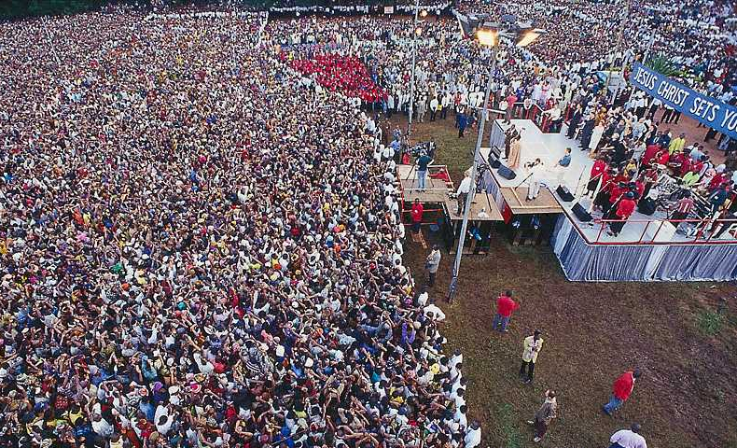
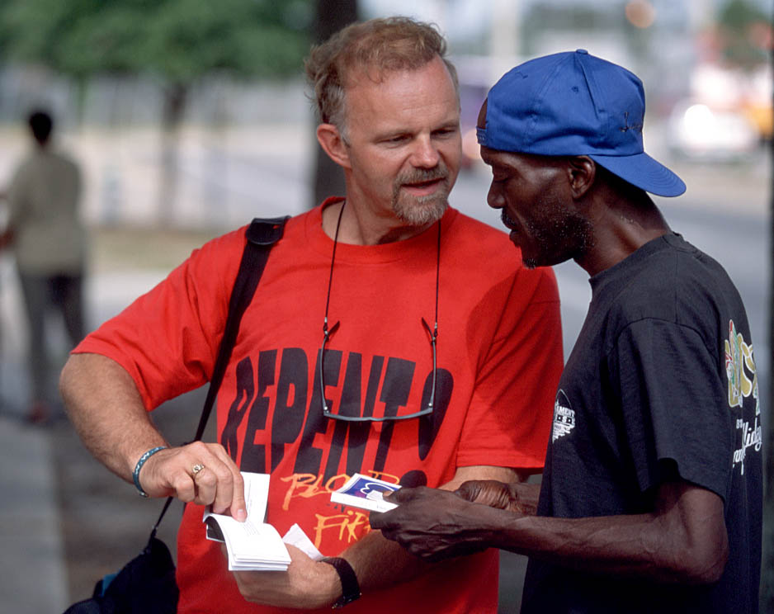
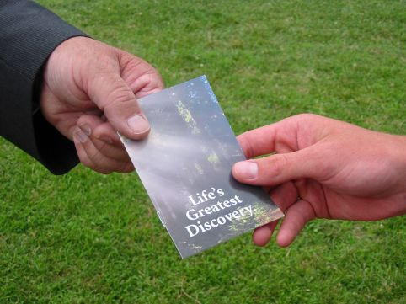
Jumalan säätämys on toimia maan päällä ihmisen kautta.
Evankeliumi on siksi levitettävä ihmisen kautta: ihmiseltä ihmiselle.
Notes:
Varsinainen vastaus on: Jumalan säätämys on toimia maan päällä ihmisen kautta.
Evankeliumi on siksi levitettävä ihmisen kautta, ihmiseltä ihmiselle.

Slide 24
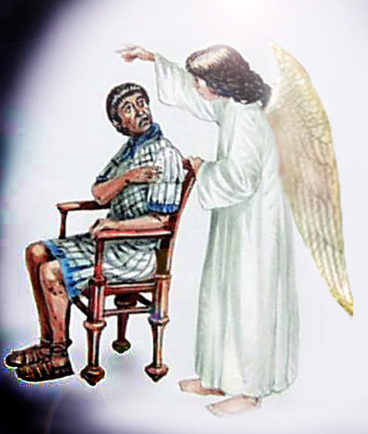
Ihmisen kautta:
Enkeli ilmoitti Korneliukselle vain, mistä löytyy ihminen kertomaan pelastussanoma – ei kertonut sitä itse!
(Apt. 10)
Notes:
Jumala toimii ihmisen kautta, ja myös evankeliumi on julistettava ihmisen kautta.
Tästä on mielenkiintoinen esimerkki Raamatussa: Enkeli ilmoitti Korneliukselle vain, mistä löytyy ihminen kertomaan pelastussanoma – ei kertonut pelastussanomaa itse! (Apt. 10)
Samaan aikaan Jumalan antoi Pietarille näyn, joka liittyi Korneliuksen luo menoon.
Oli tehtävä monimutkaisia järjestelyjä, että tapaaminen ja evankeliumin julistus toteutuisi. Ihmisen oli mentävä ja julistettava!

Slide 25
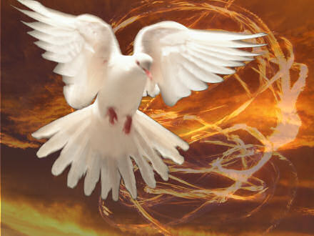
Jeesus antoi meille varustukseksi:
1. Oman nimensä ja sen tuomat valtuudet
Mark. 16:17: minun nimessäni he ajavat ulos riivaajia
2. Pyhän Hengen
Apt. 1:8: kun Pyhä Henki tulee teihin, te saatte voiman, ja te tulette olemaan minun todistajani
Notes:
Mitä Jeesus antoi meille varustukseksi:
- Oman nimensä ja sen tuomat valtuudet
Mark. 16:17: ”nämä merkit seuraavat niitä, jotka uskovat: minun nimessäni he ajavat ulos riivaajia, panevat kätensä sairaiden päälle” - Tässä esimerkkejä valtuuksista.
- Pyhän Hengen: Apt. 1:8. kun Pyhä Henki tulee teihin, niin te saatte voiman, ja te tulette olemaan minun todistajani sekä Jerusalemissa että koko Juudeassa ja Samariassa ja aina maan ääriin saakka".

Slide 26
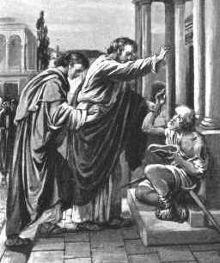
Olemme Hänen lähettejään ja edustajiaan maailmassa ihmisten ja henkivaltojen edessä
Pietari ja apostolit toimivat Jeesuksen arvovallalla ja hänen edustajinaan ja usein julistivat sairaalle terveyden kuten Jeesus:
Apt. 3:6 Pietari sanoi rammalle: ”Mitä minulla on, sitä minä sinulle annan: Jeesuksen Kristuksen, Nasaretilaisen, nimessä, nouse ja käy.”
Notes:
Olemme hänen lähettiläitään ja edustajiaan maailmassa ihmisten ja henkivaltojen edessä.
Pietari ja apostolit toimivat Jeesuksen arvovallalla ja hänen edustajinaan.
Jeesus ei varsinaisesti rukoillut sairaiden puolesta, vaan julisti heille terveyden. Usein myös apostolit toimivat näin.
Pietari sanoi: ”Hopeaa ja kultaa ei minulla ole, mutta mitä minulla on, sitä minä sinulle annan: Jeesuksen Kristuksen, Nasaretilaisen, nimessä, (= Hänen arvovaltansa kautta) nouse ja käy.” Apt. 3:6

Slide 27
Pietari käytti Jeesuksen nimeä edustamismielessä
Pietari puhui Jeesuksen puolesta.
Hän julisti Jumalan tahdon mukaisen käskysanan tähän tilanteeseen.
Notes:
Pietari käytti Jeesuksen nimeä edustamismielessä.
- hieman kuin suurlähettiläs.
Hän puhui Jeesuksen puolesta.
Hän julisti Jumalan tahdon mukaisen käskysanan tähän tilanteeseen.

Slide 28
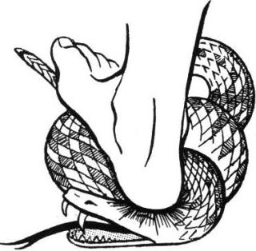
Jeesus on saanut voiton vihollisesta.
Toimiessamme Jeesuksen nimessä
me toimeenpanemme tätä voittoa.
” Luuk. 10:19
Minä olen antanut teille vallan tallata käärmeitä ja skorpioneja ja kaikkea vihollisen voimaa, eikä mikään ole teitä vahingoittava."
Notes:
"Jeesus on saanut voiton vihollisesta ja hänen valtakunnastaan.
Toimiessamme Jeesuksen nimessä me toimeenpanemme tätä voittoa.
” minä olen antanut teille vallan tallata käärmeitä ja skorpioneja ja kaikkea vihollisen voimaa, eikä mikään ole teitä vahingoittava." Luuk. 10:19"

Slide 29
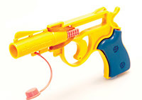
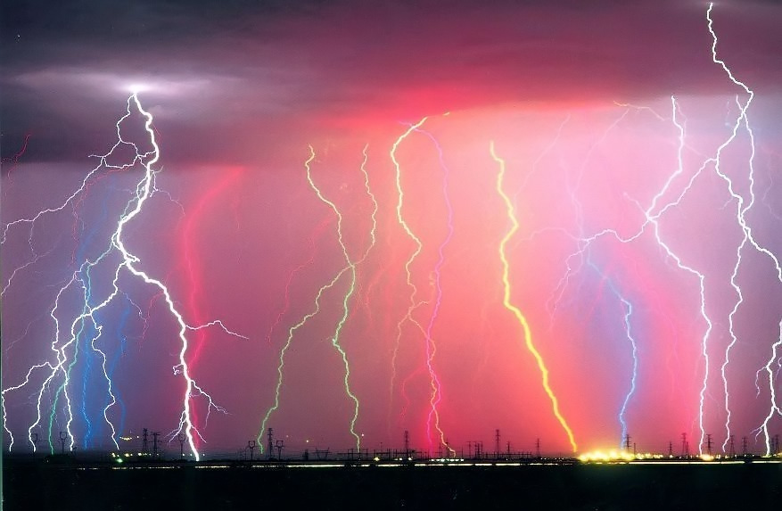
Meidän omat sanamme eivät saa aikaan mitään.
Meillä ei myöskään ole valtuuksia käskeä Jumalan Henkeä.
Mutta Jumalan puolesta puhuminen Hänen valtuuttamanaan
vapauttaa Hänen
voimansa toimimaan!
Notes:
On tärkeää ymmärtää, että meidän omat sanamme eivät saa aikaan mitään.
Meillä ei myöskään ole valtuuksia käskeä Jumalan Henkeä.
Mutta Jumalan puolesta puhuminen Hänen valtuuttamanaan vapauttaa Hänen voimansa toimimaan.

Slide 30
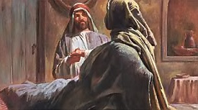
Joskus toimimme samassa tilanteessa molempiin suuntiin Jeesuksen nimessä: sekä Isään että maailmaan päin.
Pietari rukoili ensin Jeesuksen nimessä, sitten käski kuollutta heräämään:
Apt. 9:39-41: Pietari laskeutui polvilleen ja rukoili; ja hän kääntyi ruumiin puoleen ja sanoi: "Tabita, nouse ylös!” Niin tämä avasi silmänsä.
Notes:
Joskus toimimme samassa tilanteessa molempiin suuntiin Jeesuksen nimessä: sekä Isään päin että maailmaan päin.
Kun Pietari herätti Tabitan, hän toimi molempiin suuntiin: rukoili Jeesuksen nimessä ja käski sitten kuollutta heräämään henkiin (kääntyi maailman puoleen Jeesuksen edustajana).
Apt. 9:39-41 Pietari -- laskeutui polvilleen ja rukoili; ja hän kääntyi ruumiin puoleen ja sanoi: "Tabita, nouse ylös!” Niin tämä avasi silmänsä.

Slide 31
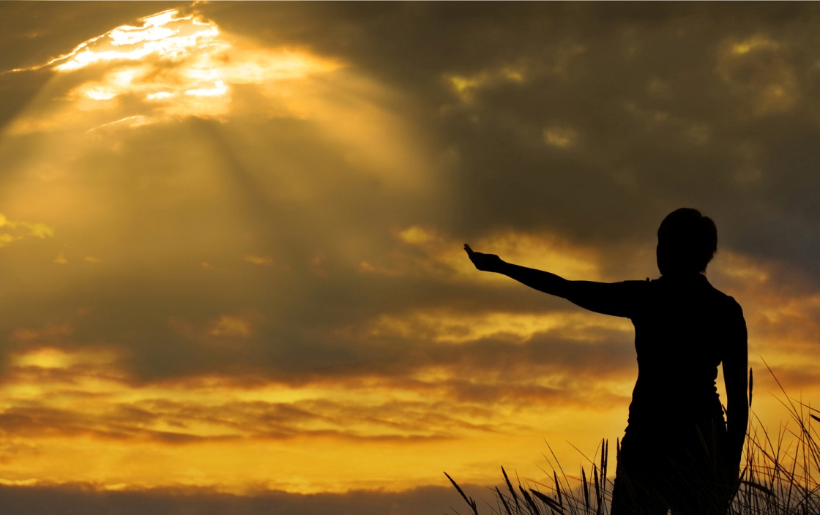
"Tulkoon Sinun valtakuntasi,
tapahtukoon Sinun tahtosi myös maan päällä" (käskymuoto)
Samalla kertaa käännymme rukoillen Jumalaan päin ja julistamme Hänen tahtoaan tapahtuvaksi.
Notes:
Jeesus opetti meitä rukoilemaan Isä Meidän -rukouksessa näin:
”Tulkoon Sinun valtakuntasi, tapahtukoon Sinun tahtosi myös maan päällä niin kuin taivaissa".
Tämä on itse asiassa KÄSKYMUOTO, ei pyyntö.
Samassa rukouksessa sekä rukoilemme Jumalaa että kutsumme Hänen tahtoaan tapahtumaan.
_________________________________________

Slide 32
Lupauksiin liittyvät JOS-sanat:
Rukouksen reunaehdot, avainjae Joh. 15:7 :
Jos te pysytte minussa
ja minun sanani pysyvät teissä,
niin anokaa, mitä ikinä tahdotte,
ja te saatte sen.
= Jeesus-nimeä käyttävällä henkilöllä tulee olla oikea asema, ja hänen rukouksessaan ja sanomassaan on oltava oikea sisältö.
Notes:
Kuka voi käyttää Jeesuksen nimeä, ja mitä asioita voi rukoilla Jeesuksen nimessä?
Jeesuksen nimessä rukoilemisen reunaehdot: ovat avainjakeessa Joh. 15:7
”Jos te pysytte minussa ja minun sanani pysyvät teissä, niin anokaa, mitä ikinä tahdotte, ja te saatte sen.”
Jeesus-nimeä käyttävällä henkilöllä on oltava oikea asema,
ja hänen rukouksessaan ja sanomassaan on oltava oikea sisältö.

Slide 33
1. Jeesuksen nimessä rukoile-minen liittyy rukoilijan asemaan
”Jos te pysytte minussa”
Jeesuksen nimessä voi toimia ja rukoilla vain henkilö, joka on Jeesuksen oma =
vanhurskautettu uskosta Häneen.
Notes:
1. RUKOILIJAN ASEMA - Jos te pysytte minussa
Jeesuksen nimessä voi toimia vain sellainen henkilö, joka on Jeesuksen oma ja Jumalan lapsi.
”Jos te pysytte minussa”, sanotaan jakeessa.
Jeesuksen nimessä voi rukoilla vain se, joka on uskossa.

Slide 34
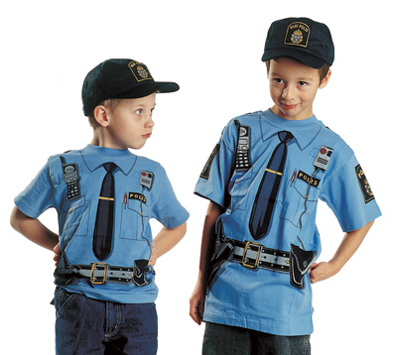
Toisen nimissä toimitaan joskus luvatta ilman vaadittua asemaa
”En voi uskoa kristinuskon
Jumalaan, koska kristinuskon
nimissä on tehty niin paljon pahaa.”
Virkapuku ei tee kenestä hyvänsä poliisia, eikä kristityn nimi kristittyä.
Notes:
Toisen nimissä toimitaan joskus luvatta ilman vaadittua asemaa ja valtuuksia
Kristitty-nimeä on käytetty paljon väärin.
Yksi tavallisimmista kristinuskoa kritisoivista väitteistä on: ”Minä en voi uskoa kristinuskon Jumalaan, koska kristinuskon nimissä on tehty niin paljon pahaa.”
Meillä on Raamatussa kirjalliset ohjeet ja määrittelyt sille, millaista henkilöä voi pitää uskovana, krisittynä.
On selvää, että jos joku itseään kristityksi nimittävä ei täytä näitä vaatimuksia, hän ei ole kristitty. Hänen tekemisiään ei voi laittaa kristinuskon tilille.
Jos joku esiintyy Poliisin edustajana, siitä saa rangaistuksen. Ei huijarin tekemisiä laiteta Poliisin piikkiin.

Slide 35
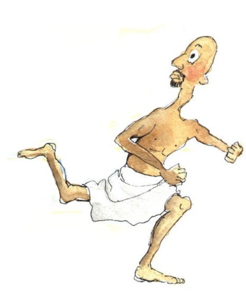
Apt. 19:13-16: Skeuaan pojat.
Jeesuksen nimen käyttö ei toiminut, koska henkilöillä ei ollut oikeaa asemaa eikä
elävää uskoa.
Notes:
SKEUAAN POJAT
Apostolien teoissa 19:13-16 on kuvaava, lähes surkuhupaisa esimerkki siitä, kuinka henkilöt, joilla ei ollut elävää uskoa, yrittivät käyttää Jeesuksen nimeä.
Jeesuksen nimen käyttö ei "toiminut", koska heillä ei ollut hengellistä asemaa, joka olisi tarvittu tämän nimen käyttämiseen maailman ja henkivaltojen edessä.
Ylipappi Skeuaan pojat yrittivät ajaa pois pahoja henkiä sanomalla: ”Minä vannotan teitä sen Jeesuksen nimessä, jota Paavali julistaa.”
- "Jeesuksen minä tunnen, ja Paavalin minä tiedän, mutta keitä te olette?" paha henki vastasi ja laittoi riivatun miehen hyökkäämään veljesten kimppuun.
Pimeyden henkivallat tunnistavat sellaisen "Jeesuksen nimessä" sanotun sanan sanan, jonka takana ei ole aitoa valtuutusta.
ELI: Jumala tunnustaa valtuutesi, kun sinä todella rukoilet ja toimit Jeesuksen nimessä.
Myös pimeyden henkivallat tunnustavat valtuutesi,
jotka ovat käskysanasi takana, kun sinä todella toimit
Jeesuksen nimessä.

Slide 36
2. Jeesuksen nimessä rukoile-minen liittyy rukouksen sisältöön.
-- jos minun sanani pysyvät teissä, niin anokaa, mitä ikinä tahdotte, ja te saatte sen. Joh. 15:7
Ei riitä, että rukoilija on Jeesuksen oma.
Voimme olla aidosti uskossa, mutta meillä voi silti olla Jumalan tahdon vastaisia tavoitteita.
Notes:
”Jeesuksen nimessä” rukoileminen liittyy rukouksen sisältöön -
(Jakeen kohta: ”Jos minun sanani pysyvät teissä,)
Ei riitä, että rukoilijalla on oikea asema eli että hän on Jeesuksen oma.
Voimme olla aidosti uskossa, mutta meillä on Jumalan tahdon vastaisia tavoitteita.
Jeesuksen nimessä voi rukoilla vain asioita, jotka ovat Jeesuksen tahdon ja tavoitteiden mukaisia.

Slide 37
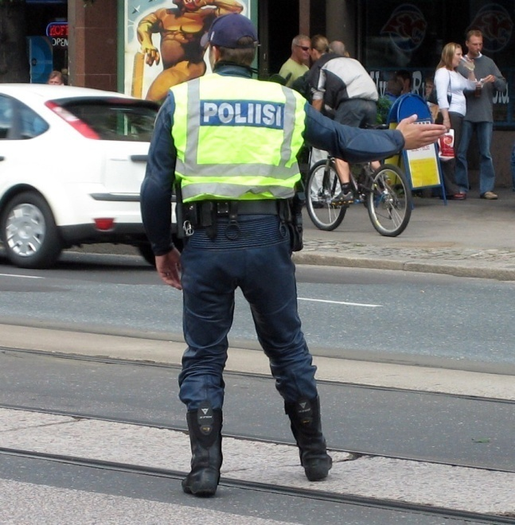
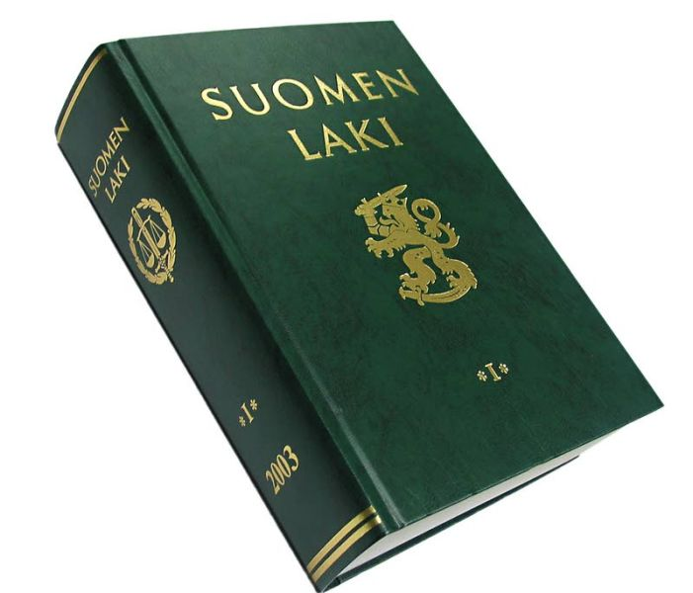
”Pysähtykää lain nimessä!”
Poliisin sanoissa on valtaa niin kauan kun hän toimii lain mukaisesti
Poliisi menettää valtuutensa, jos toimii lain vastaisesti.
Notes:
Kun poliisi sanoo: “Pysähtykää lain nimessä!” Hänen sanoissaan on valtaa niin kauan kun hän toimii ja puhuu lain edustajana ja toimii sen mukaisesti.
Mutta jos hän alkaa käskeä jotain lainvastaista, hän menettää valtuutuksensa, vaikka hän sanoisi 'Pysähtykää lain nimessä'."

Slide 38
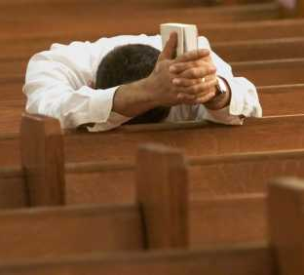
Rukouksen sisällön on oltava
Jumalan tahdon mukainen:
Tämä on se uskallus, joka meillä on häneen, että JOS me jotakin anomme hänen tahtonsa mukaan, niin hän kuulee meitä. Ja JOS me tiedämme hänen kuulevan meitä, mitä ikinä anommekin, niin tiedämme, että meillä myös on kaikki se, mitä olemme häneltä anoneet. 1 Joh. 5:14-15
< MUISTOLAUSE!
Notes:
Rukouksen sisällön on oltava Jumalan tahdon mukainen:
MUISTOLAUSE
Tämä on se uskallus, joka meillä on häneen, että JOS me jotakin anomme hänen tahtonsa mukaan, niin hän kuulee meitä. Ja JOS me tiedämme hänen kuulevan meitä, mitä ikinä anommekin, niin tiedämme, että meillä myös on kaikki se, mitä olemme häneltä anoneet. 1 Joh. 5:14-15

Slide 39
Jeesuksen nimessä voi rukoilla vain se,
jonka tahto ja tavoitteet
edustavat Jeesuksen tahtoa ja tavoitteita.
Kun rukoilemme Jeesuksen nimessä, rukoilemme sitä, mitä Jeesuskin rukoilisi.
Emme voi pyytää Hänen nimessään mitään, mikä on Hänen tahtonsa vastaista.
Notes:
Jeesuksen nimessä voi rukoilla vain se,
jonka tahto ja tavoitteet
edustavat Jeesuksen tahtoa ja tavoitteita.
Kun rukoilemme Jeesuksen nimessä, rukoilemme sitä, mitä Jeesuskin rukoilisi.
Emme voi pyytää Hänen nimessään mitään, mikä on Hänen tahtonsa vastaista.

Slide 40
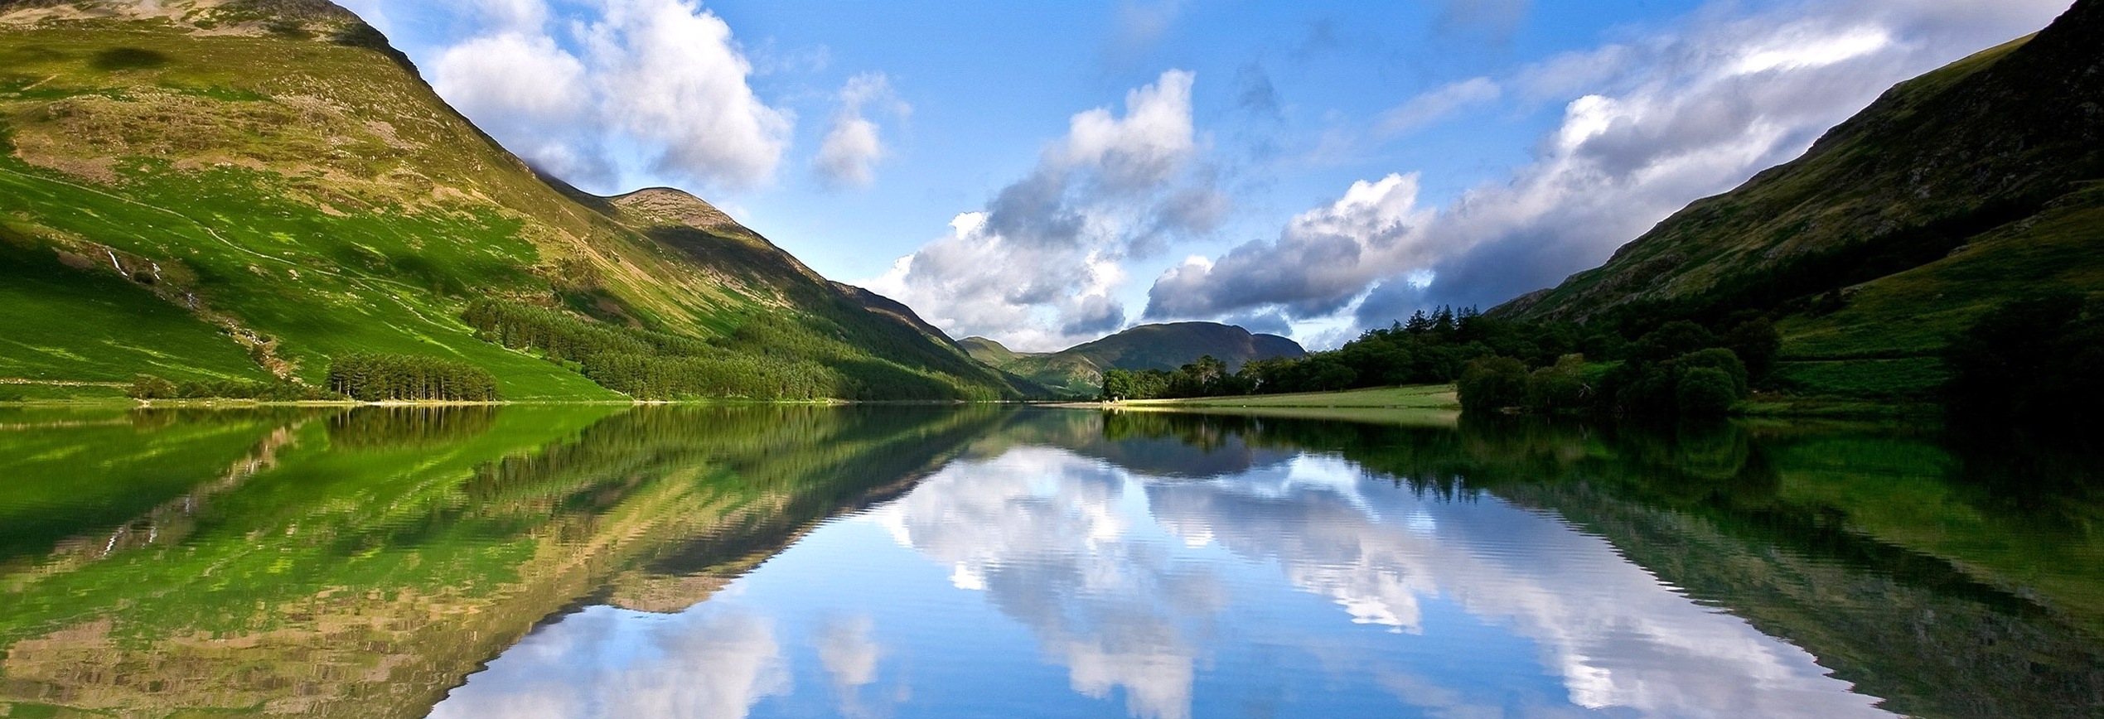
Jeesuksen nimessä rukoileminen on rukoilemista sopusoinnussa hänen luonteensa, rakkautensa, ja tarkoitusperiensä kanssa, ja Hänen täydellisessä herraudessaan.”
Meidän on rukoiltava niin, että Jeesus voi sanoa 'Aamen' rukouksiimme.
Notes:
Jeesuksen nimessä rukoileminen on rukoilemista sopusoinnussa hänen luonteensa, rakkautensa, ja tarkoitusperiensä kanssa, ja Hänen täydellisessä herraudessaan.”
Meidän on rukoiltava niin, että Jeesus voi sanoa 'Aamen' rukouksiimme.

Slide 41
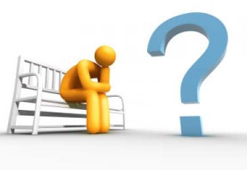
Mikä on syynä,
jos Jeesus-nimi ”ei toimi”?
Syynä voi olla Jumalan tahto ja suunnitelma
Voimme vilpittömästikin pyytää ja rukoilla Jeesuksen nimessä jotain, mikä ei ole Jumalan tahto ja suunnitelma, ja se ei tapahdu.
Notes:
Mikä on syynä, jos Jeesus-nimi ”ei toimi”?
Mitkä ovat rajat Jeesus-nimen soveltamiselle käytännössä?
Onko sinulle käynyt niin, että olet rukoillut tai käskenyt jotain Jeesuksen nimessä, eikä ole tapahtunut niin?
Katsotaan, mistä se voi johtua:
- Syynä voi olla Jumalan tahto. Jumala ei toimi luonteensa vastaisesti, ja Hänellä on myös oma suunnitelmansa.
Mutta me emme valitettavasti tiedä kaikissa tilanteissa Jumalan tahtoa.
Voimme vilpittömästikin pyytää ja rukoilla Jeesuksen nimessä jotain, mikä ei ole Jumalan tahto, ja se ei silti tapahdu.
Joh. 3:27 "Ei ihminen voi ottaa mitään, ellei hänelle anneta taivaasta.

Slide 42
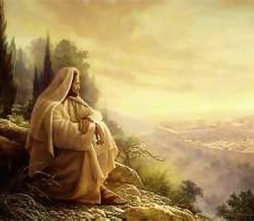
Syynä voi olla ihmisen tahto
Ihmisen vapaa tahto rajoittaa myös Jumalaa.
Jumala ei pakota ihmistä.
JEESUS ITKI JERUSALEMIA
Jerusalem, Jerusalem, -- kuinka usein minä olenkaan tahtonut koota sinun lapsesi, niinkuin kana kokoaa poikansa siipiensä alle! Mutta te ette ole tahtoneet. Luuk. 13:34
Notes:
Syynä voi olla ihmisen tahto
Ihmisen vapaa tahto rajoittaa myös Jumalaa.
Jumala ei pakota ihmistä.
JEESUS ITKI JERUSALEMIA
Jerusalem, Jerusalem, -- kuinka usein minä olenkaan tahtonut koota sinun lapsesi, niinkuin kana kokoaa poikansa siipiensä alle! Mutta te ette ole tahtoneet.
Jumala on antanut ihmiselle vapaan tahdon.
Emme pysty ”Jeesuksen nimessä” –komennolla pakottamaan ihmisiä tekemään päätöksiä, joita he eivät muuten tekisi.

Slide 43
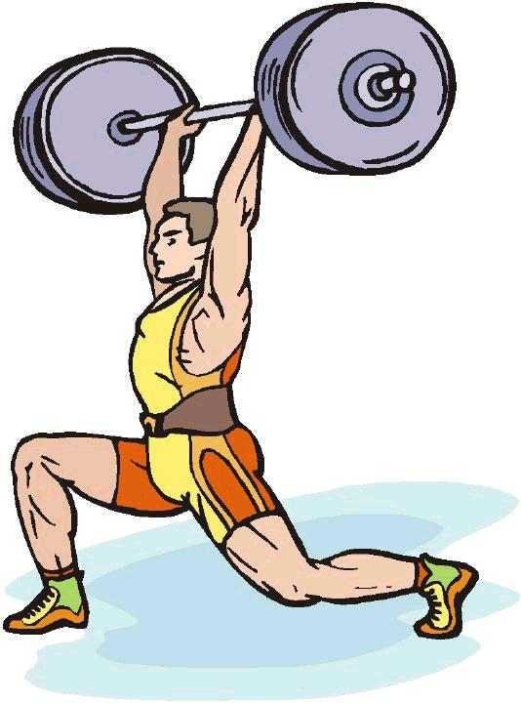
Eikö Jumala olekaan kaikkivaltias,
kun Hän ei pysty vaikuttamaan yhden kaupungin asukkaisiin?
Jotkut asiat eivät ole valta- tai voimakysymyksiä.
Maailman vahvin mieskään ei voi piirtää kolmi-kulmaista ympyrää
– se on loogisesti mahdotonta.
Notes:
Eikö Jumala olekaan kaikkivaltias,
kun Hän ei pysty vaikuttamaan yhden Jerusalemin kaupungin asukkaisiin?
Mutta se ei olekaan voimakysymys!
Maailman vahvin mieskään ei voi piirtää kolmikulmaista ympyrää – se on loogisesti mahdotonta.
Jumala ei voi pakottaa ihmisiä vapaasta tahdostaan rakastamaan ja tottelemaan Häntä.

Slide 44
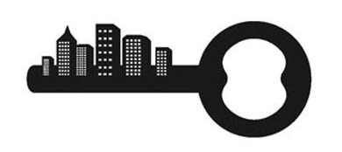
Syynä voi olla hengellisten valtuuksien ja armoituksen puute
"Jokauskovan" valtuudet eivät riitä joka tilanteessa, vaan joskus tarvitaan erityistä armoitusta Jumalalta.
Room. 12:4-6 -- meillä on erilaisia armolahjoja sen armon mukaan, mikä meille on annettu.
Notes:
Syynä siihen, ettei Jeesuksen nimi ”toimi”, voi olla myös hengellisten valtuuksien ja armoituksen puute.
”Jokamiehen”, "jokauskovan" valtuudet eivät riitä joka tilanteessa, vaan tarvitaan erityistä armoitusta Jumalalta.
Uudessa testamentissakin kutsuttiin apostoleita paikalle, kun tarvittiin suurempaa armoitusta.
Tosiasia on se, että kaikilla ei ole samoja valtuuksia ja armolahjoja:
Room. 12:6 ja meillä on erilaisia armolahjoja sen armon mukaan, mikä meille on annettu.

Slide 45
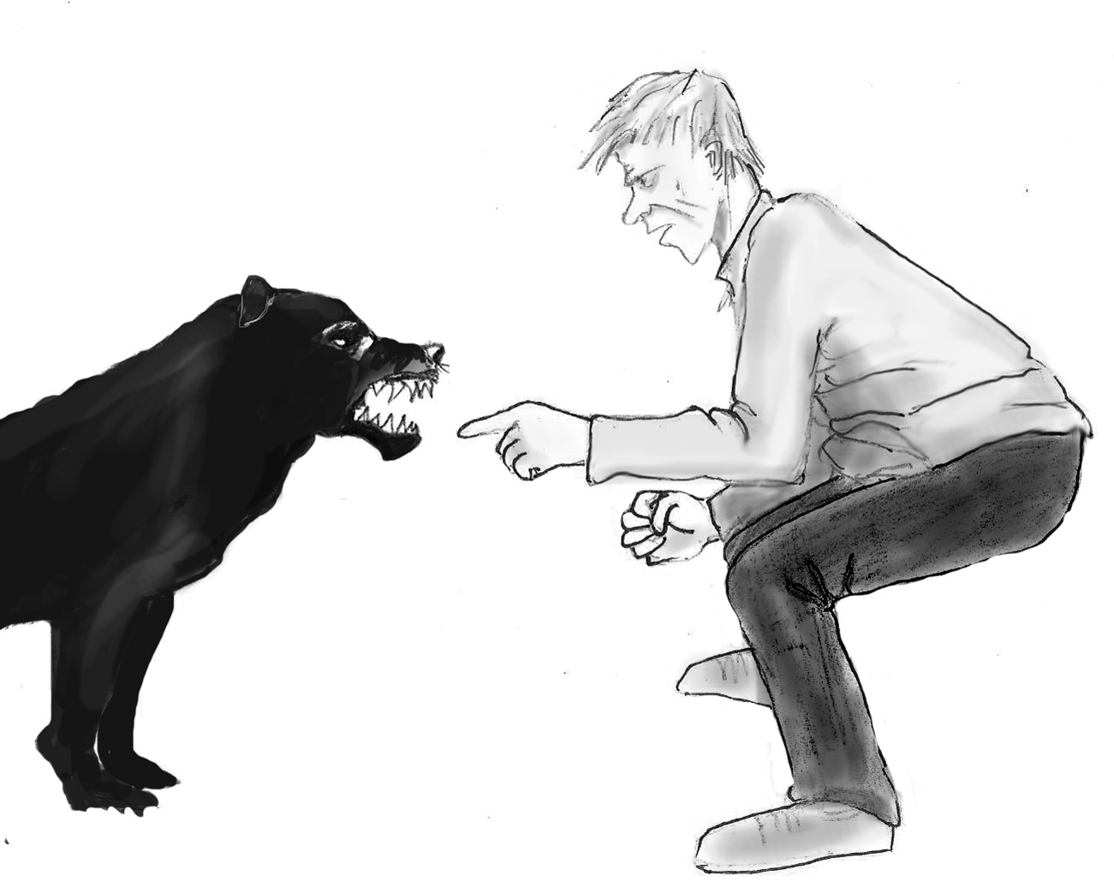
”Aloita pienistä koirista!”
Tositarina miehestä, joka aloitti liian suurista koirista.
”Väisty, koira,
Jeesuksen nimessä!”
Notes:
”Aloita pienistä koirista!”
Tämä tositarina liittyy valtuuksiin tai pikemminkin niiden puutteeseen. (Tarina ei ole Suomesta.)
Pastori oli menossa nuoren, innokkaan veljen kanssa kotikäynnille erään seurakuntalaisen luo. Talon pihalla oli kuitenkin vapaana vihainen koira.
“Hoidan asian”, nuorempi veli sanoi, kumartui koiran eteen sanoen: “Väisty koira Jeesuksen nimessä!”
Seuraavassa hetkessä koiran ylähampaat olivat hänen otsallaan, alahampaat leuassaan...
Pastori meni myöhemmin tapaamaan häntä sairaalaan. Mies oli siellä pää paketissa.
“On hyvä, että olet innokas ja rohkea”, pastori sanoi. “Mutta aloita pienistä koirista!

Slide 46
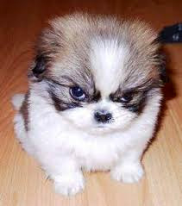
Koira ei väistynytkään vaan kävi miehen kimppuun... Jumala ei ollut valtuuttanut häntä puhumaan luomakunnalle näin.
Mistä tiedän, mitkä ”koirat” ovat tarpeeksi pieniä minulle?
Mistä tiedän valtuuksieni rajat?
Jos Jumala on on antanut sinulle jonkin hengellisen valtuuden ja lahjan, se kyllä tulee ilmi! Ole vähässä uskollinen ja etene asteittain.
Notes:
Koira ei väistynytkään vaan kävi miehen kimppuun ... Jumala ei ollut valtuuttanut häntä puhumaan luomakunnalle näin.
Tärkeä kysymys:
Mistä tiedän, mitkä ”koirat” ovat tarpeeksi pieniä minulle?
Mistä tiedän valtuuksieni rajat?
Jos Jumala on on antanut sinulle jonkin hengellisen valtuuden ja lahjan, se kyllä tulee ilmi! Ole vähässä uskollinen ja etene asteittain.
Aloita sieltä, mihin valtuutesi varmasti riittävät ja ole uskollinen siinä.

Slide 47
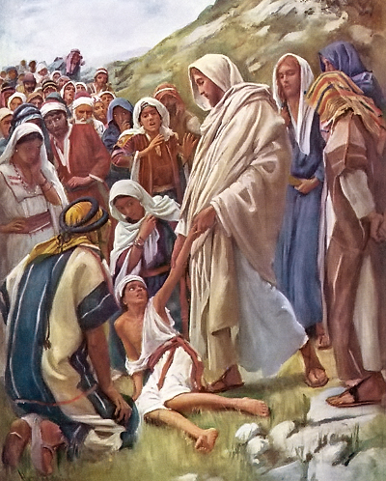
Opetuslasten valtuudet eivät riittäneet pojan parantamiseen ja pahan hengen ulos ajamiseen, mutta Jeesuksen riittivät.
"Tätä lajia ei saa lähtemään
ulos muulla kuin rukouksella ja paastolla.” Mark. 9:29
Valtuudet voivat kasvaa kokemuksen ja Jumalan tuntemisen kasvaessa.
Notes:
Opetuslasten valtuudet eivät riittäneet pojan parantamiseen ja pahan hengen ulos ajamiseen, mutta Jeesuksen riittivät.
Heillä ei ollut pohjalla riittävästi rukousta ja paastoa.
Kun he tiesivät ongelman, ehkä he seuraavan kerran olivat paremmin varustautuneita.
Valtuudet voivat kasvaa kokemuksen ja Jumalan tuntemisen kasvaessa.

Slide 48
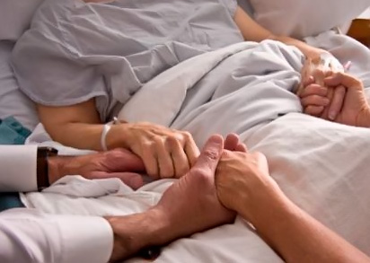
Entä jos minulla ei ole parantamisen armolahjaa? Voinko rukoilla sairaiden puolesta Jeesuksen nimessä?
Voit täysin raamatullisesti ja uskon hengessä rukoilla – ja sinun tuleekin rukoilla, yleisten valtuuksien pohjalta.
Jaak. 5:16-17: Rukoilkaa toistenne puolesta, että te parantuisitte; vanhurskaan rukous voi paljon, kun se on harras.
Elias oli ihminen, yhtä vajavainen kuin mekin, ja hän rukoili rukoilemalla, ettei sataisi--
Notes:
Entä jos minulla ei ole sairaiden parantamisen lahjaa?
Voinko ollenkaan rukoilla sairaiden puolesta Jeesuksen nimessä? Jos mikään ei viittaa siihen, että sinulla on parantamisen lahja eikä kukaan ole koskaan tullut sanomaan, että parani kun rukoilit, ei kannata lähteä yleisön edessä sanomaan pyörätuolipotilaalle: ”Nouse ja kävele Jeesuksen nimessä”.
Sinulla ei todennäköisesti ole siihen valtuuksia.
Mutta voit täysin raamatullisesti ja uskon hengessä rukoilla yleisten valtuuksien pohjalta ja vedota Jaak. 5:n lukuun:
”Rukoilkaa toistenne puolesta, että te parantuisitte; vanhurskaan rukous voi paljon, kun se on harras.” ”Elias oli ihminen, yhtä vajavainen kuin mekin, ja hän rukoili rukoilemalla, ettei sataisi; eikä satanut maan päällä kolmeen vuoteen ja kuuteen kuukauteen.”

Slide 49
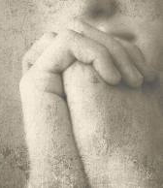
YHTEENVETO:
Jeesuksen nimi merkitsee meille liittoa ja yhteenkuuluvuutta Jumalan kanssa.
Saamme lähestyä ja rukoilla Jumalaa Jeesuksen kautta.
Rukous Jeesuksen nimessä on rukoilemista Jeesuksen arvovallalla Hänen tahtonsa mukaisesti.
Notes:
YHTEENVETO:
Jeesuksen nimi merkitsee meille liittoa ja yhteenkuuluvuutta Jumalan kanssa.
Saamme lähestyä ja rukoilla Jumalaa Jeesuksen kautta.
Rukous Jeesuksen nimessä on rukoilemista Jeesuksen arvovallalla Hänen ja tahtonsa mukaisesti.

